Slide 1
Статистический подход к анализу временных рядов.

Slide 2
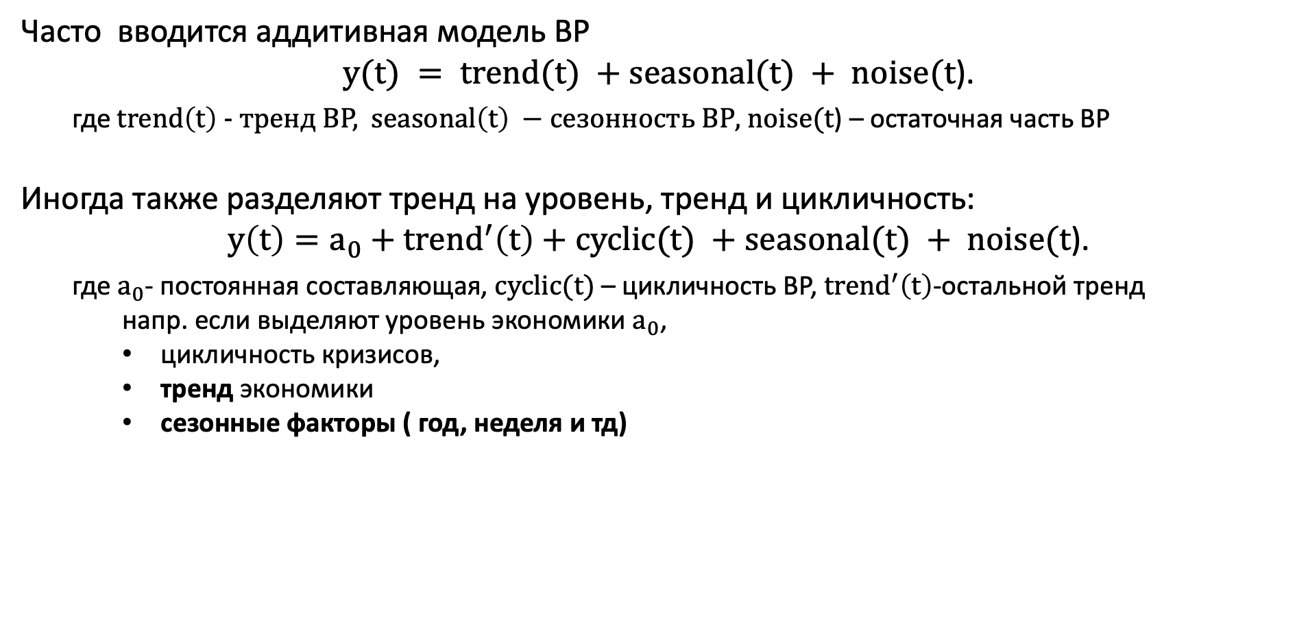
Модели временных рядов
Часто вводится аддитивная модель ВР
$y(t) = trend(t) +seasonal(t) + noise(t$).
где$trend\left(t\right)$ - тренд ВР, $seasonal\left(t\right) −сезонность ВР$, $noise(t$) – остаточная часть ВР
Иногда также разделяют тренд на уровень, тренд и цикличность:
$y\left(t\right)=a_{0}+trend^{′}\left(t\right)+cyclic(t) +seasonal(t) + noise(t$).
где $a_{0}$- постоянная составляющая, $cyclic(t)$ – цикличность ВР, $trend^{′}\left(t\right)$-остальной тренд
напр. если выделяют уровень экономики $a_{0}$,
цикличность кризисов,
тренд экономики
сезонные факторы ( год, неделя и тд)

Slide 3
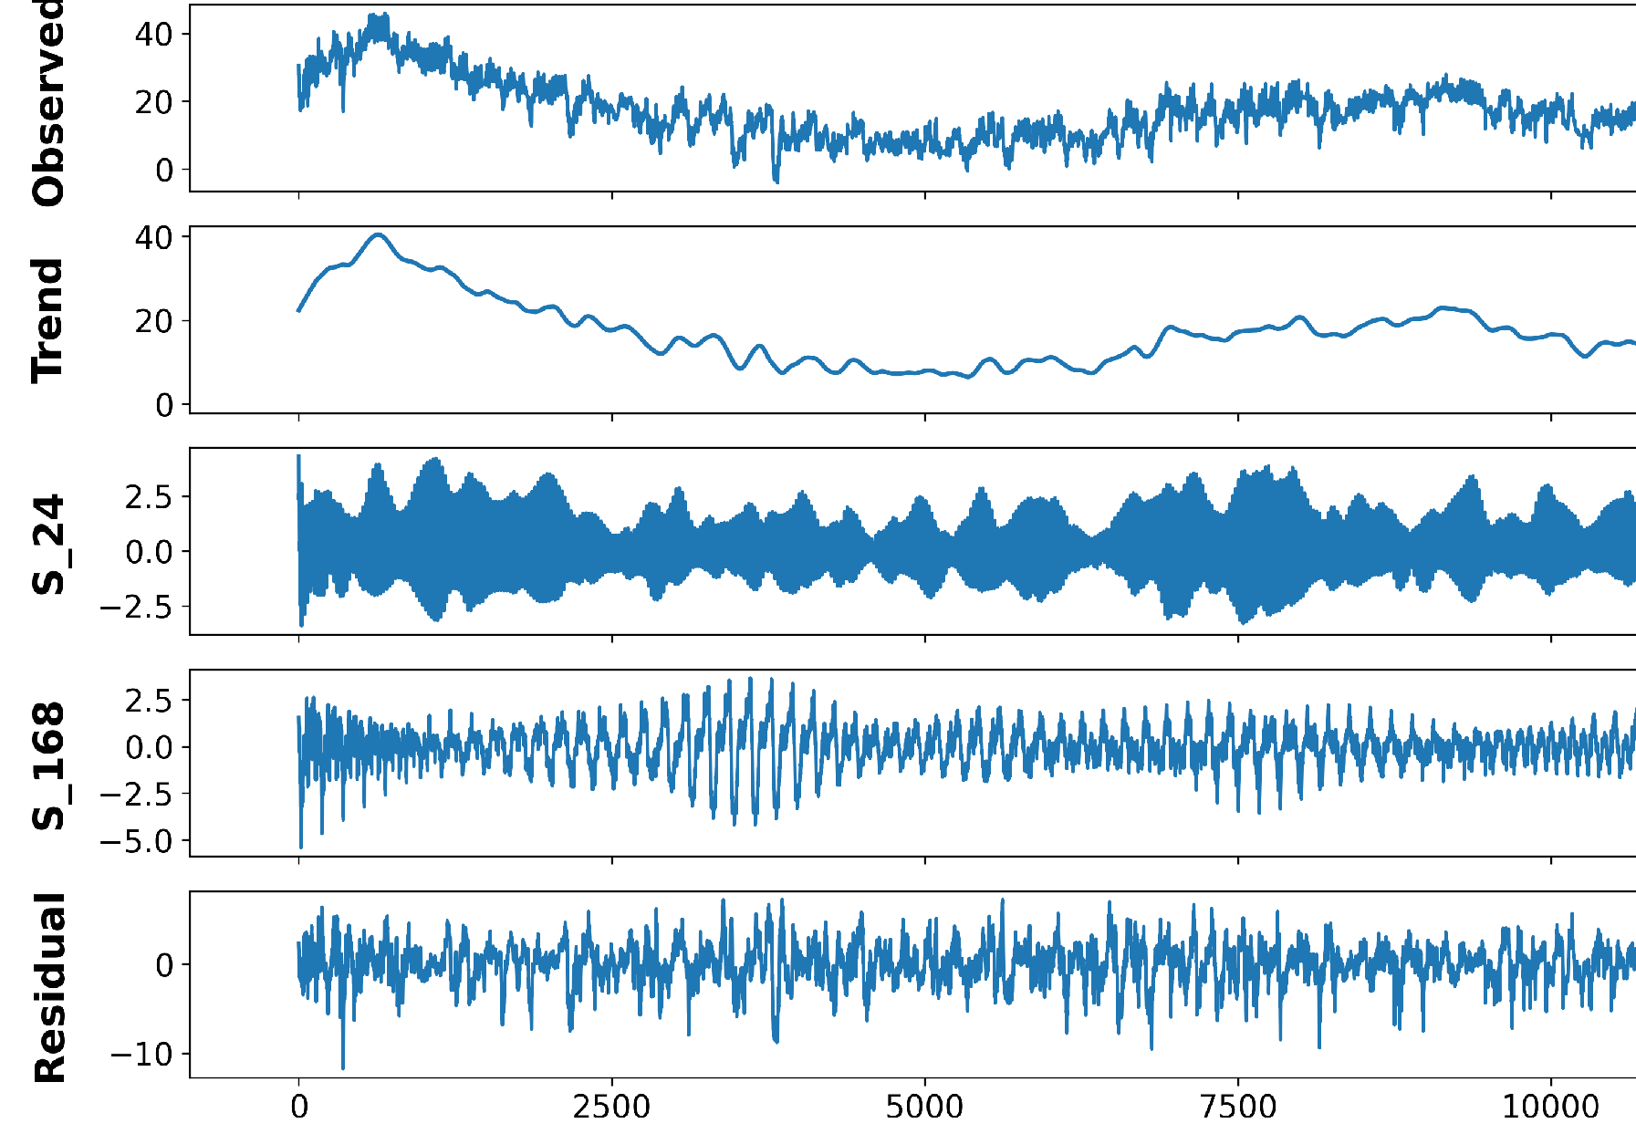
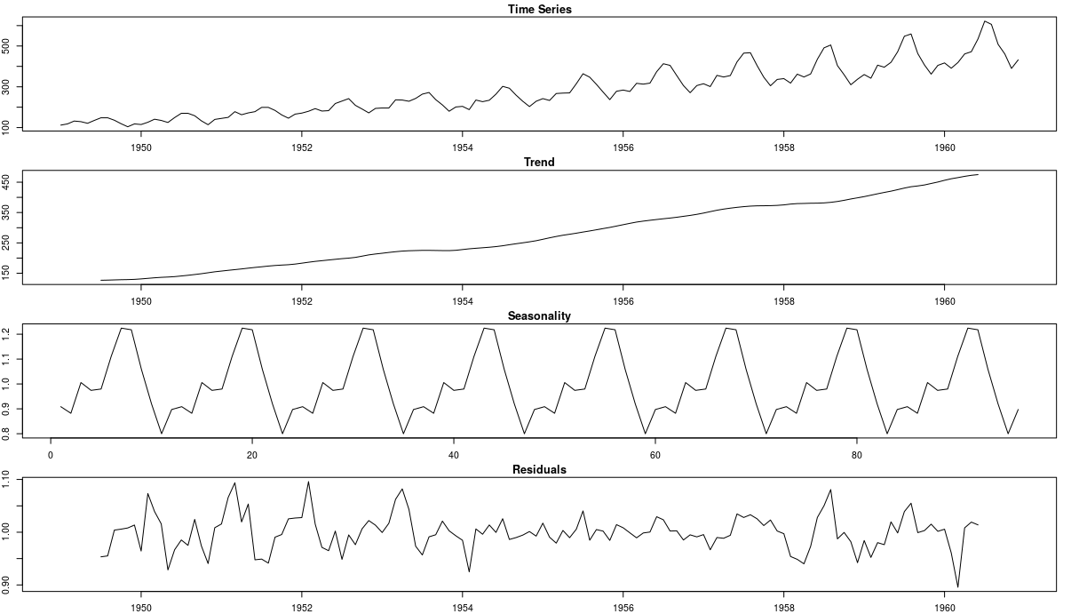
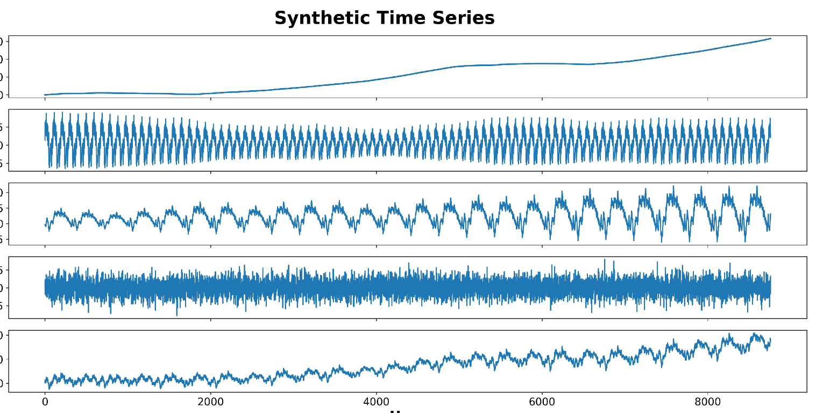
Особенности модели временных рядов
Как правило тренд и сезонность объяснить частично можно (это структура ВР)
можно разложить ВР на тренд и сезонность известного типа. То что останется – мы считаем шумом (случайные колебания).
Шум создает неопределенность или смещение в результатах предсказаний
Данные с шумом можно описать статистически (ввести статистические гипотезы о данных)
При статистическом анализе ВР введем стат. Характеристики ВР
Пример 1 Прогнозирование спроса в баре:
Структура:
Повышенные продажи по пятницам (holidays effect).
Рост выручки летом (сезонность).
Влияние футбольных матчей (календарные эффекты).
Шум:
Изменение числа посетителей по пятницам (или другим дням)
Пример 2 Electricity Transformer Temperature
Остаточная часть может содержать информацию, необъясненную моделью!
Вопрос аудитории: "Можно ли полностью устранить шум? Что произойдет, если игнорировать его при планировании запасов?"
https://www.mdpi.com/2571-9394/5/4/37

Slide 4
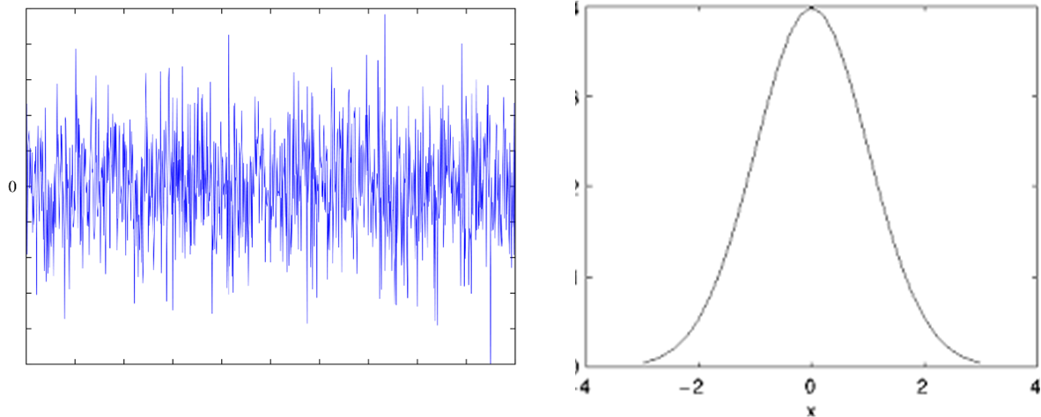
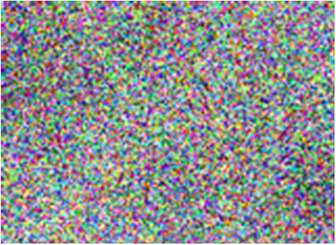
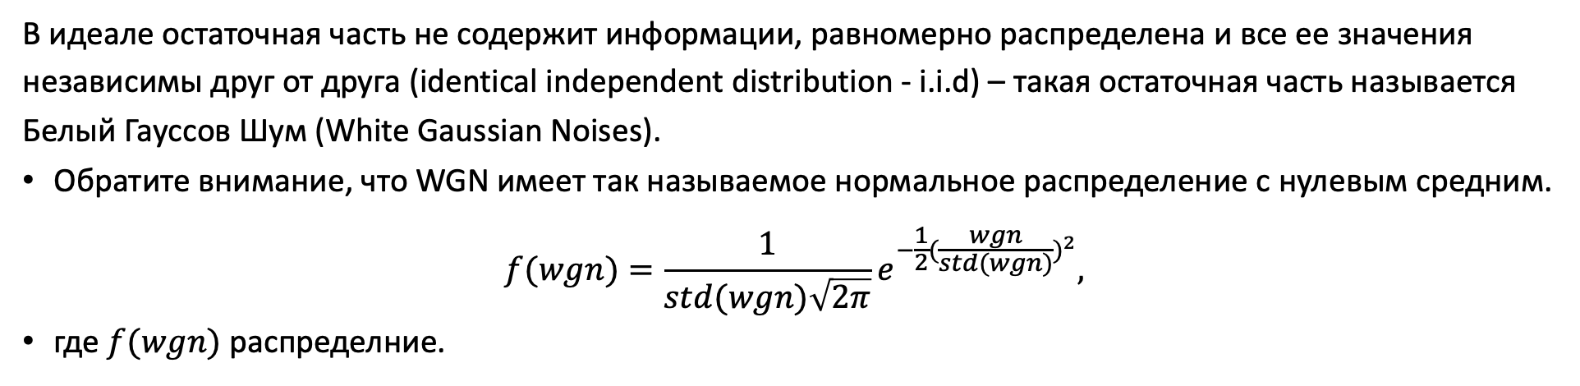
Белый Гауссов шум
В идеале остаточная часть не содержит информации, равномерно распределена и все ее значения независимы друг от друга (identical independent distribution - i.i.d) – такая остаточная часть называется Белый Гауссов Шум (White Gaussian Noises).
Обратите внимание, что WGN имеет так называемое нормальное распределение с нулевым средним.
$$f(wgn)=\frac{1}{std(wgn)\sqrt{2π}}e^{−\frac{1}{2}(\frac{wgn}{std(wgn)})^{2}},$$
где $f(wgn)$ распределние.
Пример wgn - это когда вы выключаете антенну с телевизора и увидеть так называемый «снег»

Slide 5
Статистические сво йства ВР
Если временной ряд не является белым гауссовым шумом и не нарушает принципов оцифровки ВР, то каждый его отсчет зависим от предыдущих
Введем для такого ряда статистические свойства:
Автокорреляция (АКФ) – зависимость каждого значения ВР от его предыдущих значений (бывает полная и частичная АКФ).
Стационарность – свойства сохранности основных статистических значений независимо от момента взятия выборки ВР (сильная и слабая стационарность)
Могут быть и другие статистические показатели, например:
Гомоскедастичность – свойство ВР сохранять дисперсию во времени. Гетероскедастичность (Heteroskedasticity) – волатильность ВР
Окрашенность шума – наличие в шуме автокорреляционных свойств
Долговременная связанность (показатель Херста) – долговременная зависимость ВР от своих лагов (напр. Тренд)
Казуальность – зависимость одной величины от предыдущих значений другой.
Нелинейность ВР – компоненты связаны сложными зависимостями (напр. Модуляция)
Структурные разрывы (ряд с новизной или точками перегиба)

Slide 6
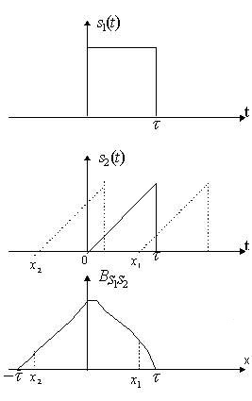
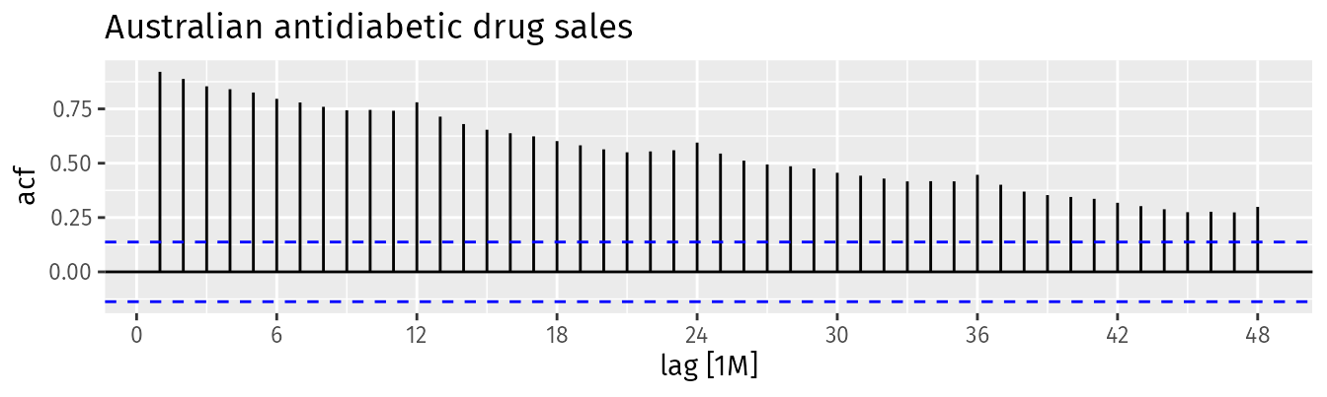

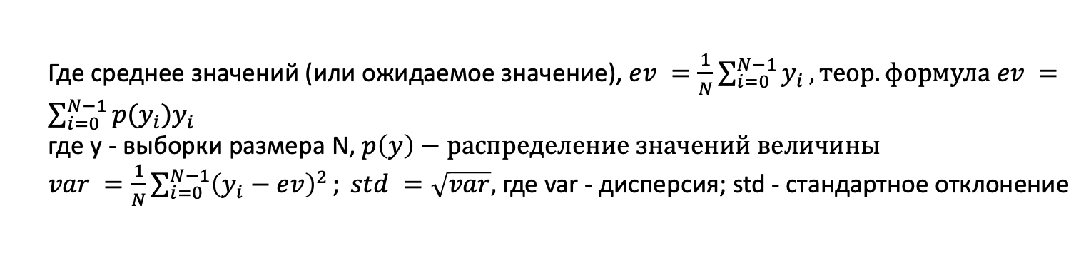
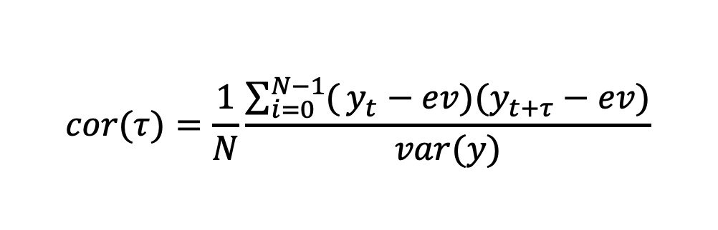
Автокорреляция ВР
Получим численную оценку степени влияния значения $y_{t}$​ на значение $y_{t+τ}$​ (оценки корреляции) в виде коэффициента корреляции Пирсона для ВР с самим собой со сдвигом на τ – автокорреляцию ВР (АКФ).
$$cor(τ)=\frac{1}{N}\frac{\sum_{i=0}^{N−1}{(}y_{t}−ev)(y_{t+τ}−ev)}{var(y)}$$
Где среднее значений (или ожидаемое значение), $ev =\frac{1}{N}\sum_{i=0}^{N−1}{y_{i}}, теор. формула ev =\sum_{i=0}^{N−1}{p(y_{i})y_{i}}$
где y - выборки размера N, $p\left(y\right)−распределение значений величины$ $var =\frac{1}{N}\sum_{i=0}^{N−1}{{\left(y_{i}−ev\right)}^{2}}; std =\sqrt{var},$где var - дисперсия; std - стандартное отклонение
Например, если мы хотим оценить степень влияния сегодняшней температуры на завтрашнюю, то посчитаем коэффициент корреляции исходного ряда и его же, сдвинутым на 1 день.
https://otexts.com/fpp3/acf.html

Slide 7
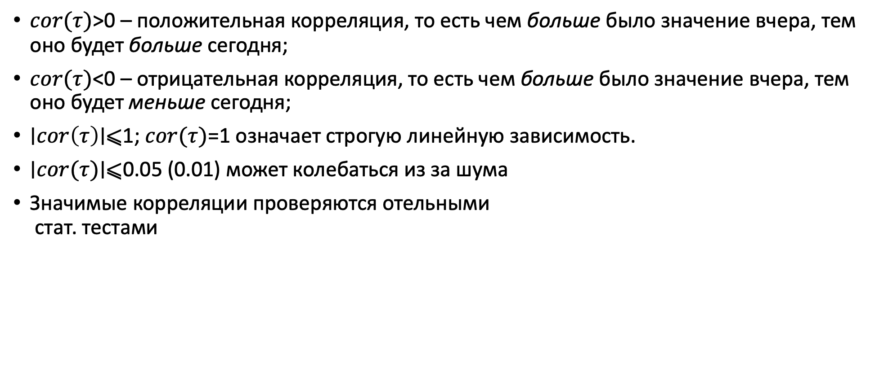
Замечания к автокорреляции
$cor(τ)$>0 – положительная корреляция, то есть чем больше было значение вчера, тем оно будет больше сегодня;
$cor(τ)$​<0 – отрицательная корреляция, то есть чем больше было значение вчера, тем оно будет меньше сегодня;
$\text{∣}cor\left(τ\right)\text{​∣⩽1;} cor(τ)$=1 означает строгую линейную зависимость.
$\text{∣}cor(τ)\text{​∣⩽}\text{0.05 (0.01) может колебаться из за шума}$
Значимые корреляции проверяются отельными стат. тестами
https://education.yandex.ru/handbook/ml/article/analitika-vremennyh-ryadov
http://www.machinelearning.ru/wiki/index.php?title= Коэффициент_корреляции_Пирсона

Slide 8
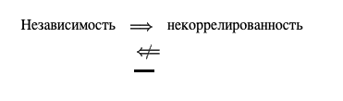
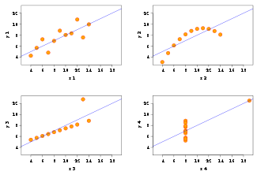
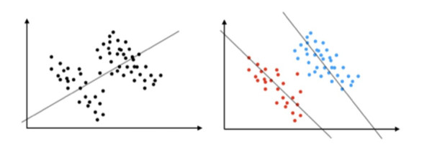

Замечания к автокорреляции
$\text{∣}cor(τ)\text{​∣⩽}\text{0.05 (0.01) может колебаться из за шума}$
Значимые корреляции проверяются отельными стат. тестами
Четыре различных набора данных, коэффициент корреляции на которых равен 0.81
https://education.yandex.ru/handbook/ml/article/analitika-vremennyh-ryadov
http://www.machinelearning.ru/wiki/index.php?title= Коэффициент_корреляции_Пирсона
https://sova-f.livejournal.com/593095.html

Slide 9
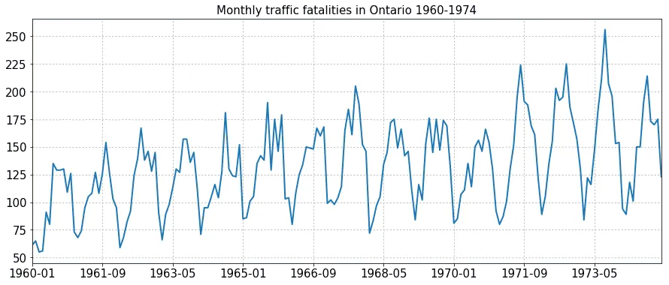
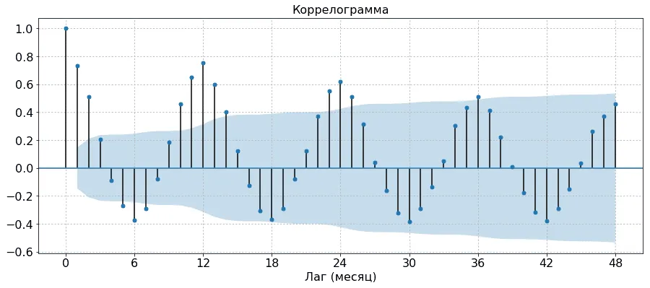
Пример дорожно-транспортных происшествий за 14 лет с дискретностью 1 месяц,
Видна годовая сезонность.
На графике АКФ видны максимуму на 12 лагах
r₁₂​ является локальным максимумом, что означает высокую положительную корреляцию значения ряда за текущий месяц с аналогичным значением год назад.
Закрашенная область визуализирует границу незначимой автокорреляции, то есть тех значений автокорреляции, для которых не выявлена статистически значимое отличие от 0 (иначе говоря, доверительный интервал пересекает 0).
Значимые лаги: 1, 2, 6, 12, 24 – именно эти лаги связаны и на них имеет смысл строить прогноз (0 лаг не считается!)
https://education.yandex.ru/handbook/ml/article/analitika-vremennyh-ryadov

Slide 10
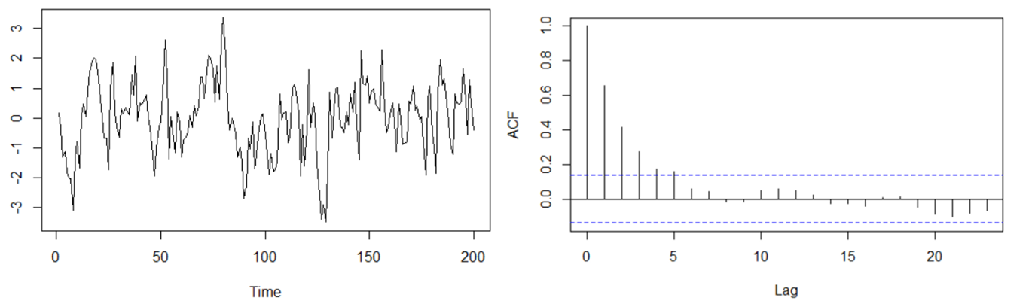
Корреляция
Пример ACF. Синяя линия показывает уверенность согласно тексту Бокса-Льюнга по уровню p-value 0,05(корреляции ниже – случайные).
ВР не имеет тренда и сезонности, каждое следующее значение связано с 3мя предыдущими
https://library.altspu.ru/dc/pdf/kizbikenov.pdf

Slide 11
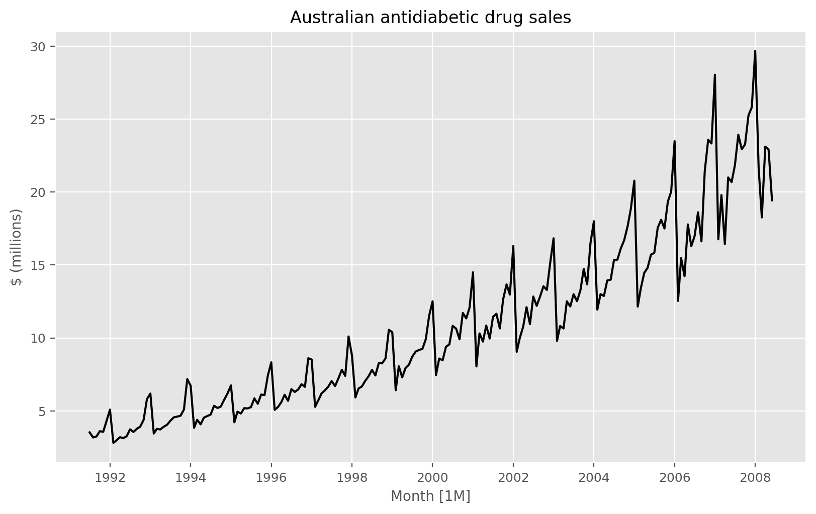
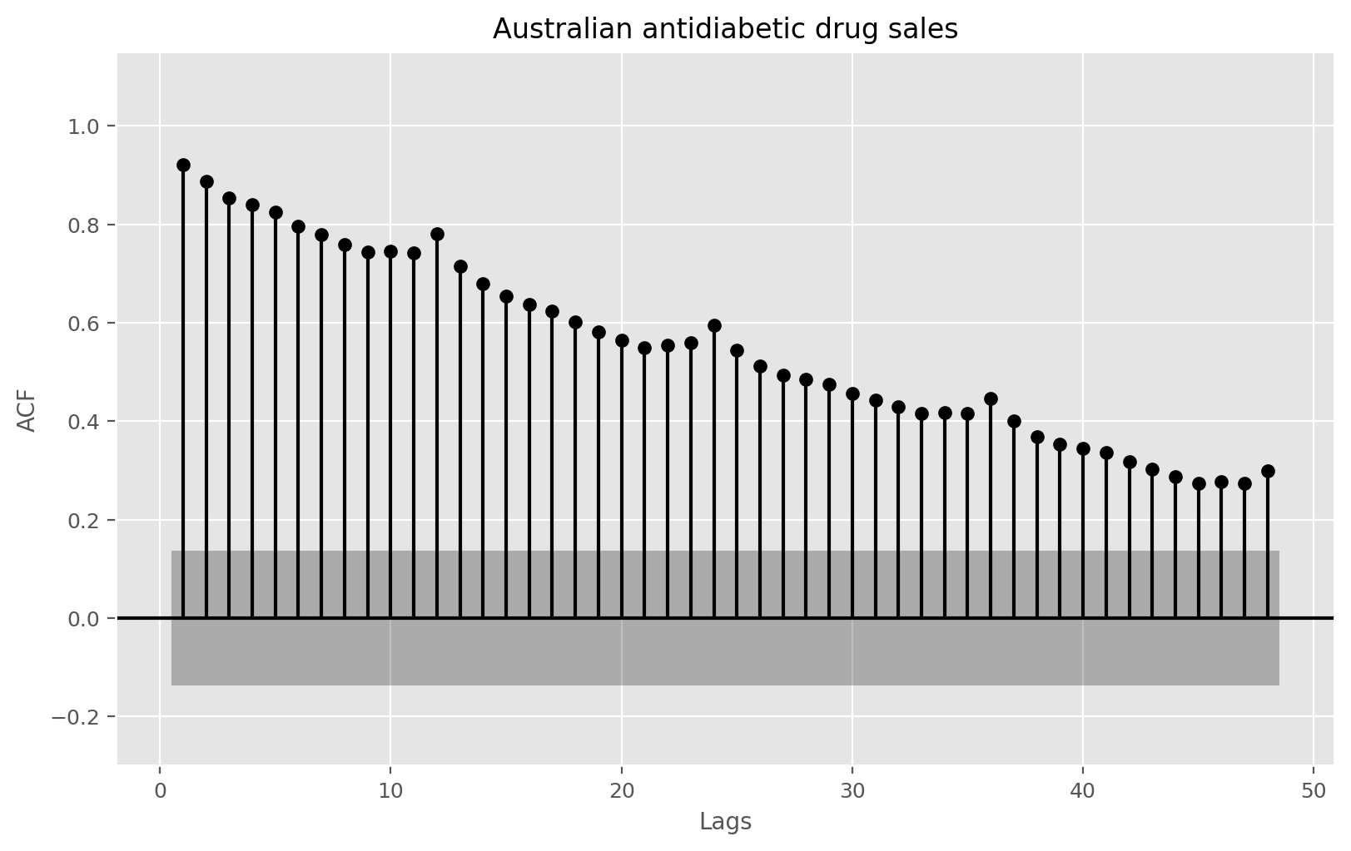
Замечания
ВР имеет тренд –> АКФ для небольших лагов, как правило, большие и положительные, поскольку наблюдения, близкие по времени, также близки по значению.
Таким образом, ACF трендового временного ряда, как правило, имеет положительные значения, которые медленно уменьшаются по мере увеличения лагов.
Если данные сезонные, автокорреляции будут больше для сезонных лагов (кратных сезонному периоду), чем для других лагов.
Данные являются как трендовыми, так и сезонными, будет иметь место комбинация этих эффектов (см. ниже).
https://otexts.com/fpppy/nbs/02-graphics.html

Slide 12
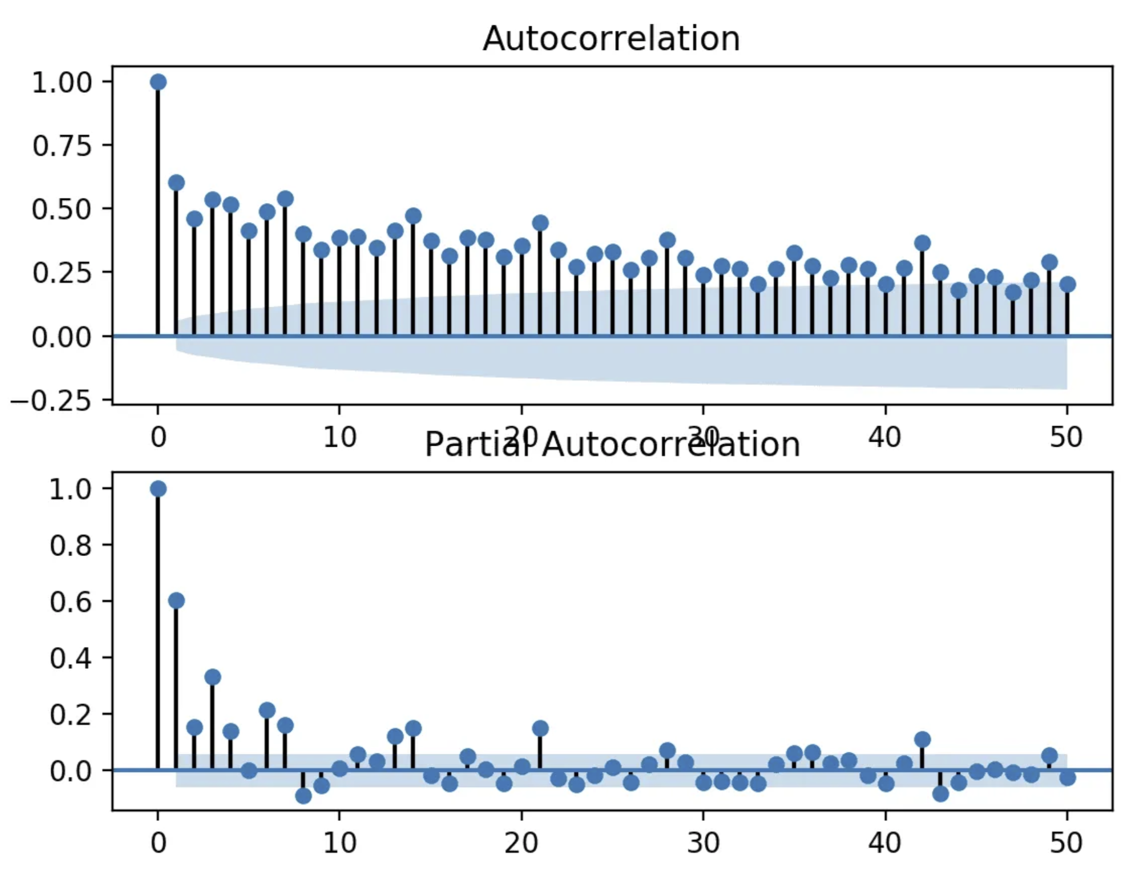
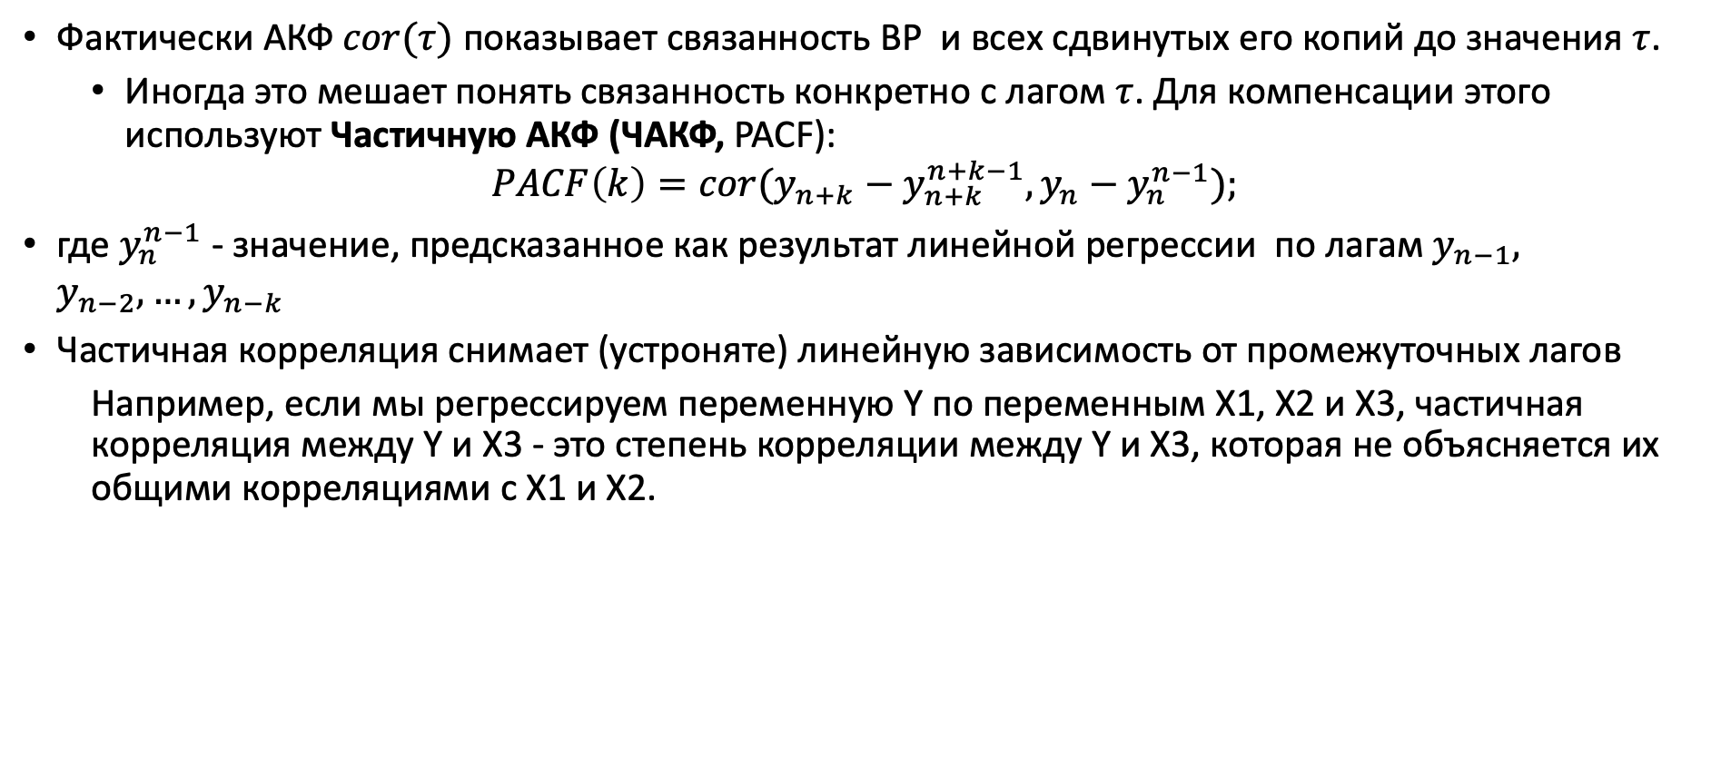
Частичная автокорреляция
Фактически АКФ $cor(τ)$ показывает связанность ВР и всех сдвинутых его копий до значения $τ$.
Иногда это мешает понять связанность конкретно с лагом $τ$. Для компенсации этого используют Частичную АКФ (ЧАКФ, $\text{PACF}\text{):}$
$$PACF\left(k\right)=cor(y_{n+k}−y_{n+k}^{n+k−1},y_{n}−y_{n}^{n−1});$$
$\text{где} y_{n}^{n−1}\text{ −}\text{ значение, предсказанное как результат линейной регрессии } \text{по лагам }y_{n−1}, y_{n−2},…,y_{n−k}$
$\text{Частичная корреляция снимает (}\text{устр}\text{о}\text{няте}\text{) линейную зависимость от промежуточных лагов}$
Например, если мы регрессируем переменную Y по переменным X1, X2 и X3, частичная корреляция между Y и X3 - это степень корреляции между Y и X3, которая не объясняется их общими корреляциями с X1 и X2.
z
На ЧАКФ видны сезонные колебания

Slide 13
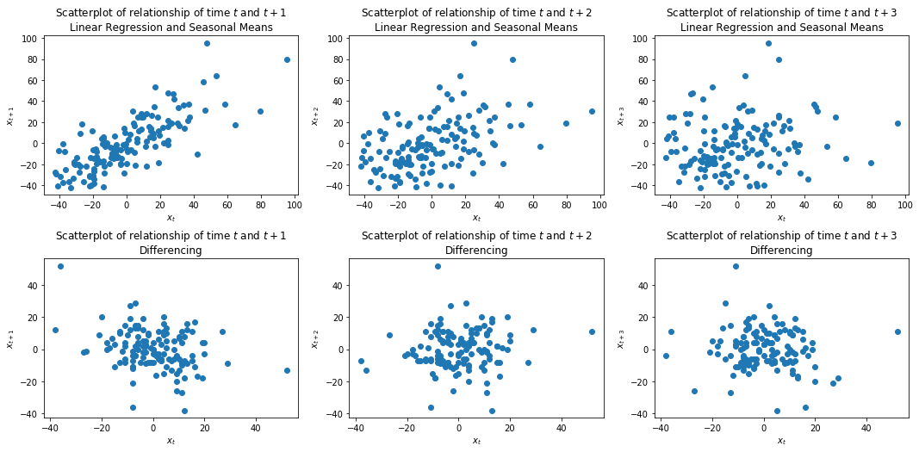
Частичная автокорреляция
пример: В индустрии: отделение сигнала поломки оборудования по вибрации от регулярных вибраций
в гидрологии PACF отделяет влияние непосредственных предшествующих наблюдений от сезонных эффектов
в машинном обучении: формирование признаков только из нужных лагов без избыточности
xt+2 is correlated with xt+1
xt+1 is correlated with xt
How much of the correlation between xt+2 and xt is already explained by the indirect correlation between xt+2 and xt though xt+1?
he issue is that there is carry over between the different points in the time series. While this is hard to parse with the mathematical notation, the meaning of this gets clearer with an example. If the number of passengers in March are correlated with the value in February, and the value in February is correlated with the value in January, then the value of January has an indirect impact on March, because it has an impact on February. Thus, some of the correlation between January and February carries over to March.
However, there may also be direct correlation between January and March. This direct correlation is called partial autocorrelation. The partial autocorrelation is the autocorrelation without the carryover, i.e., only the direct correlation.
https://sherbold.github.io/intro-to-data-science/09_Time-Series-Analysis.html

Slide 14
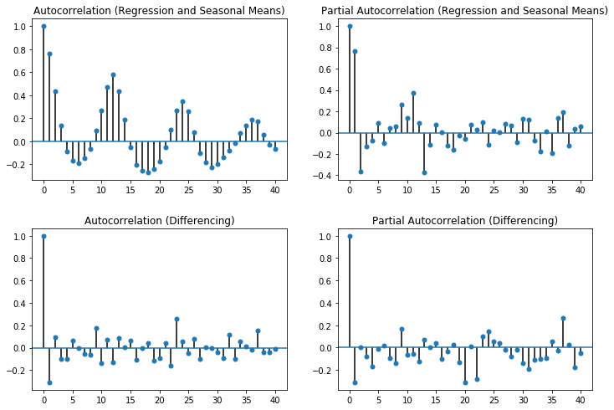
https://sherbold.github.io/intro-to-data-science/09_Time-Series-Analysis.html

Slide 15
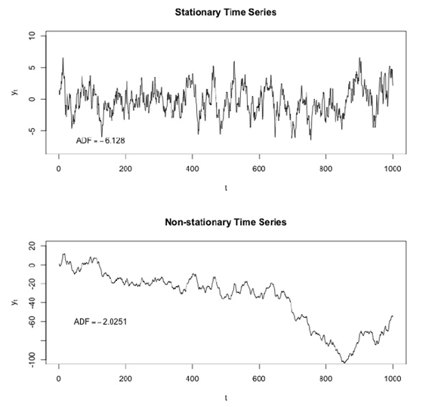
Анализ стационарности
Нестационарный ряд - временной ряд считается нестационарным, если некоторые из его статистических свойств меняются с течением времени.
Другими словами, ВР имеет переменную среднего времени, дисперсию или другие статистические характеристики.
Нестационарный ряд – значит по короткому участку нельзя построить надежную модель
Чем сильнее нестационарность – тем меньше горизонт прогнозирования со стабильной ошибкой.
Тем сложнее модель предсказания (больше данных, склонность к переобучению – ограниченный горизонт)

Slide 16
Стационарность ВР
В узком смысле, при сдвиге в любой момент времени ВР на одном и томже размер. Выборки имеет одно и тоже распределение (сильное определение)
если для любых t₁,...,t_{n}, и τ вектор (y_{t1+τ},...,y_{tn+τ}) совпадает по распределению с (y_{t1},...,y_{tn})
В широком смысле: если статистические свойства ВР не меняются с течением времени. (слабое определение)
Другими словами, ряд имеет постоянное среднее значение и дисперсию, а ковариация зависит только от разницы индексов лагов.
указанные статистические характеристики не должны быть бесконечными.
Ey_{t}²​<+∞ для любого t. Ey_{t} не зависит от t, то есть в среднем значение временного ряда постоянно. Cov(t)=Cov(t+tau) , то есть значение автокорреляции зависит только от длины отрезка времени между двумя значениями

Slide 17
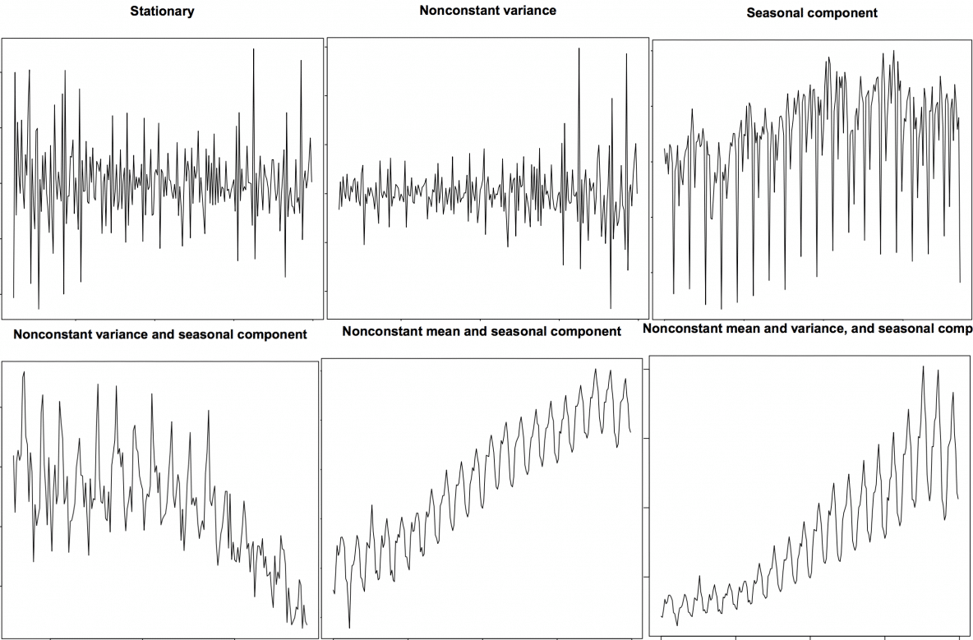
Анализ нестационарности
Если ВР имеет тренд, выраженную сезонность или переменную дисперсию (гетеросекдостичность), то ВР нестационарен
https://education.yandex.ru/handbook/ml/article/analitika-vremennyh-ryadov

Slide 18
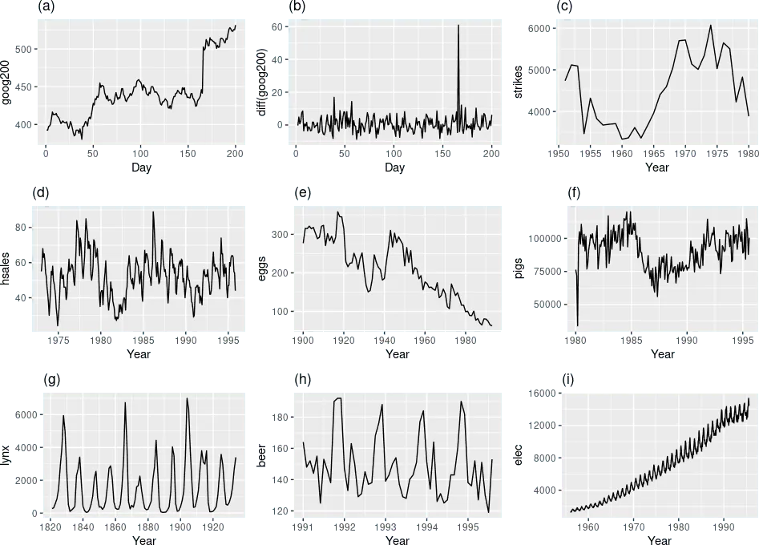
Стационарность ВР. Замечания
Если ряд регулярный он может не быть стационарым (но не наоборот)
Временной ряд в ряде случаев сводится к стационарному простыми преобразованиями
Не все методы предсказания ВР требуют сведения ВР к стационарному, но основные требуют
Примеры
ряды а, c, d, e, f, i не стационарны, поскольку они имеют тренд;
ряд b скорее всего стационарный, имеется выброс;
ряды d, g, h, i не стационарны, потому что имеют сезонность.
https://education.yandex.ru/handbook/ml/article/analitika-vremennyh-ryadov

Slide 19
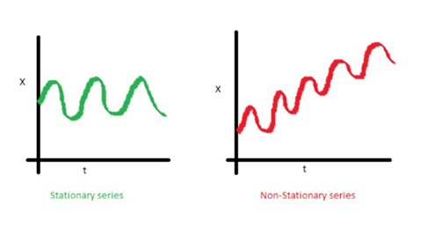
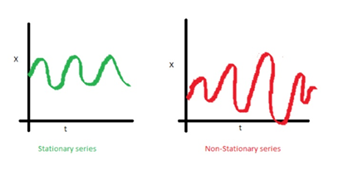
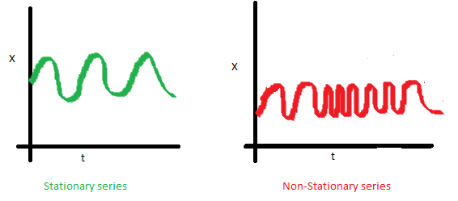
Анализ стационарности
Пример нестационарности компонент
Пример нестационарности линии тренда
Пример сезонной нестационарности (в смысле дисперсии)
Пример нестационарности параметров ВР (в смысле периода сезонности)

Slide 20
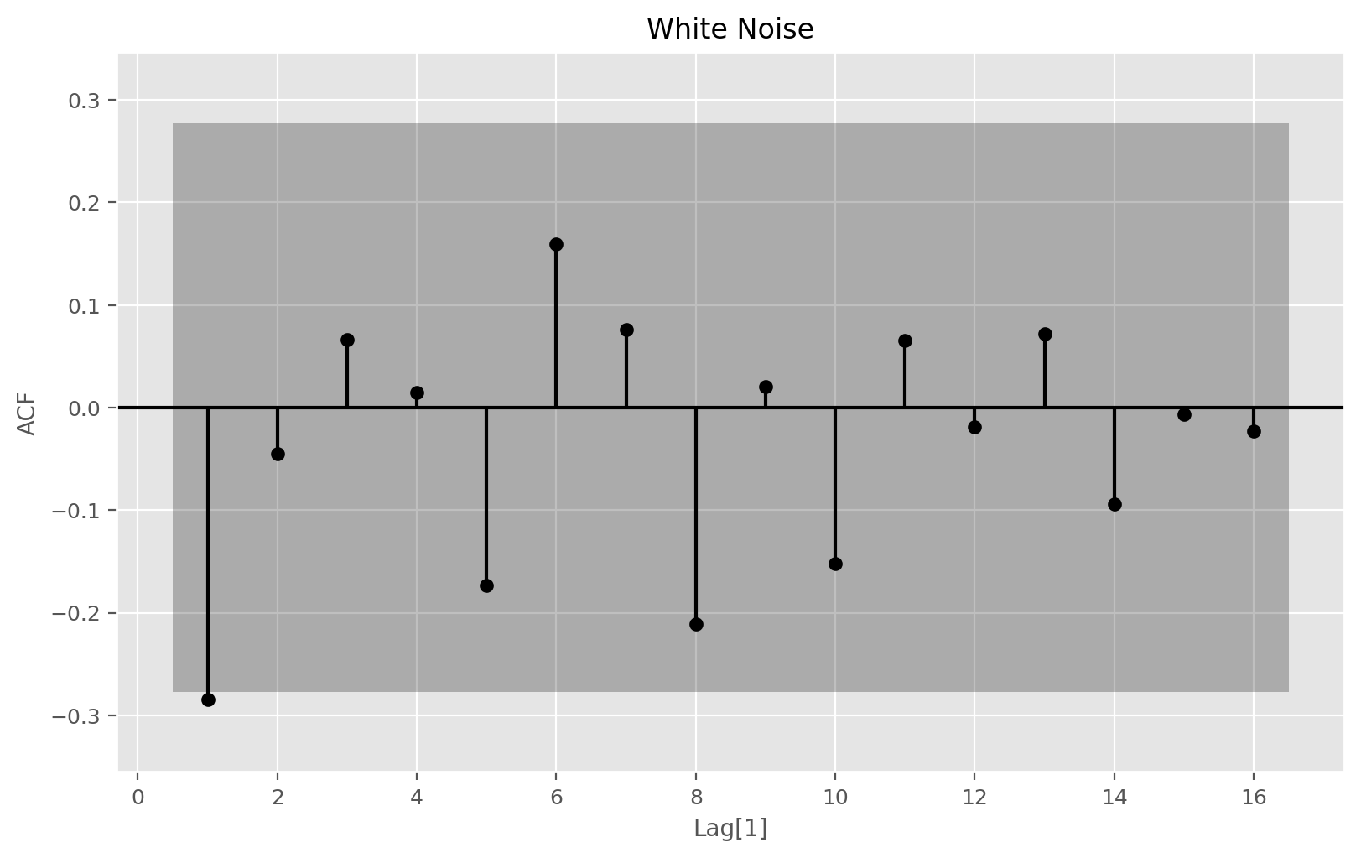
Белый Гауссов шум
Одним из наиболее важных случаев стационарного ВР является стационарность шума.
Шум стационарности с независимыми выборками во времени (с автокорреляцией 0) называется шумом белого гаусса (WGN).
Таким образом, WGN - это ряд с 𝑒𝑣 = 0; 𝑣𝑎𝑟 <∞; 𝑐𝑜𝑣 (𝑛) = 𝑠𝑡𝑑⋅𝛿 (𝑘 − 𝑛), где 𝛿 (𝑘 − 𝑛) = 1, если 𝑘 = 𝑛, и 0 в остальных случаях.
АКФ БГШ будет иметь некоторые ненулевые случайные значения – это эффект ограниченной выборки
Обратите внимание, что дисперсия также может быть названа мощностью шума.
Пример wgn - это когда вы выключаете антенну с телевизора и увидеть так называемый «снег»

Slide 21
Стационарность ВР
Пример ACF. Синяя линия показывает уверенность согласно тексту Бокса-Льюнга по уровню p-value 0,05(корреляции ниже – случайные).
ВР не имеет тренда и сезонности, каждое следующее значение связано с 3мя предыдущими
Очень короткая нестационарность, в пределах 5 лагов
А потом стационарен
https://library.altspu.ru/dc/pdf/kizbikenov.pdf

Slide 22
Преобразования нестационарных временных рядов
На самом деле почти все временные ряды нестационарны (в той или иной степени).
Однако, в зависимости от требований к точности в некоторых случаях мы можем сделать допущение, что ВР является стационарным для нашей задачи если он удовлетворяет каким либо нашим условиям.
Нестационарные ВР могут содержать ложные корреляции (тренда, сезонность, аномалии)
Ряд можно проверить на стационарность визуально (напр. Резкий спад АКФ)
Ряд можно проверить строго на станционарность с помощью различных статистических критериев. Наиболее популярны следующие критерии:
критерий KPSS (Kwiatkowski–Phillips–Schmidt–Shin): если p-value ⩽0.05, то отвергаем стационарность;
критерий Дики-Фуллера: если p-value ⩽0.05, то отвергаем НЕстационарность.

Slide 23
Преобразования нестационарных временных рядов
Можно ввести несколько градаций нестационарности ВР:
Сильная стационарность
Слабая стационарность (2 порядка)
Эргодический ВР ( средняя по подвыборке дает среднее по все выборке)
DS-ряд разностно-стационарный ВР
TS-ряд – сводится к стационарному путем удаления тренда и\или сезонности
Гетеросекдостичный ВР – может сводится к стационарному путем логарифмирования (степенного преобразования)
Ограниченный ВР (компактность в смысле стационарности).
Регулярный ВР – нестационарный ВР, имеющий явные паттерны поведения
Неформализуемый ВР – паттерны поведения не явны

Slide 24
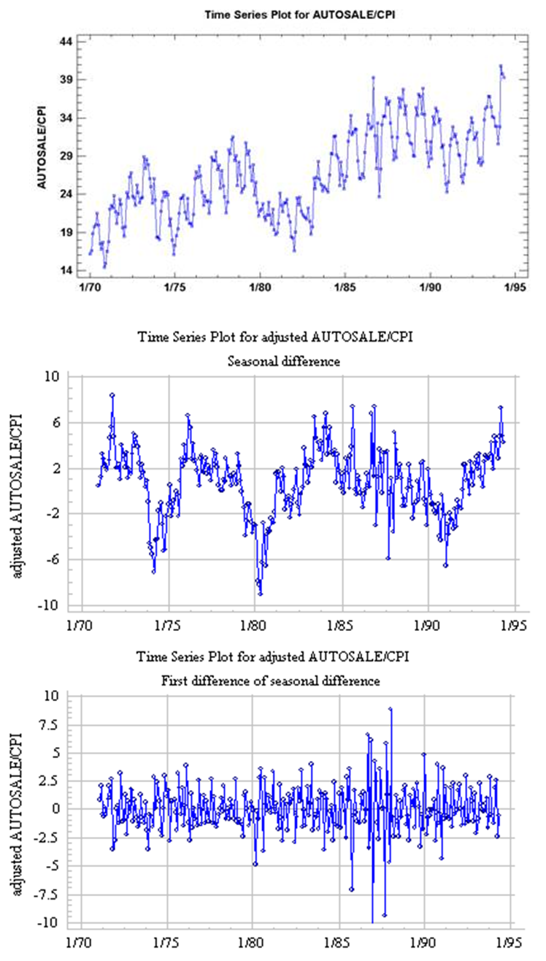
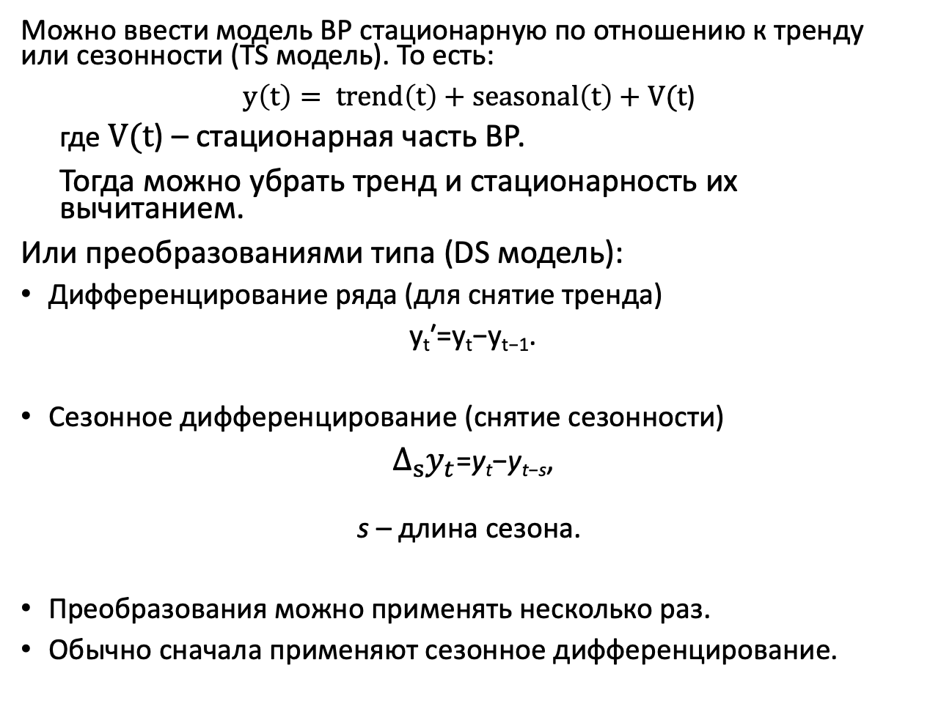


Преобразования нестационарных ВР
Можно ввести модель ВР стационарную по отношению к тренду или сезонности (TS модель). То есть:
$y\left(t\right)= trend\left(t\right)+seasonal\left(t\right)+V(t$)
где $V(t$) – стационарная часть ВР.
Тогда можно убрать тренд и стационарность их вычитанием.
Или преобразованиями типа (DS модель):
Дифференцирование ряда (для снятие тренда)
y_{t}′=y_{t}−y_{t−1}.
Сезонное дифференцирование (снятие сезонности)
$Δ_{s}y_{t}$=y_{t}​−y_{t−s​},
s – длина сезона.
Преобразования можно применять несколько раз.
Обычно сначала применяют сезонное дифференцирование.
$$Δ_{s}y_{n}$$
$$Δ_{s}Δy_{n}$$
https://education.yandex.ru/handbook/ml/article/analitika-vremennyh-ryadov

Slide 25
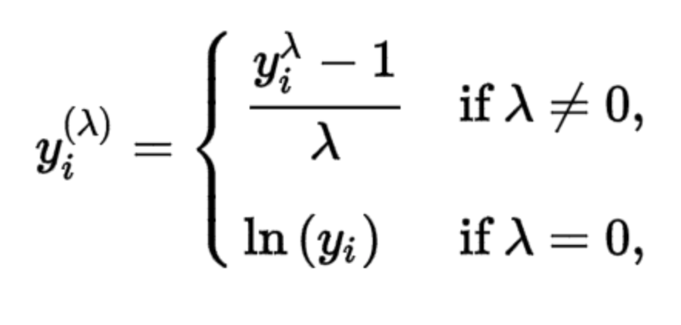
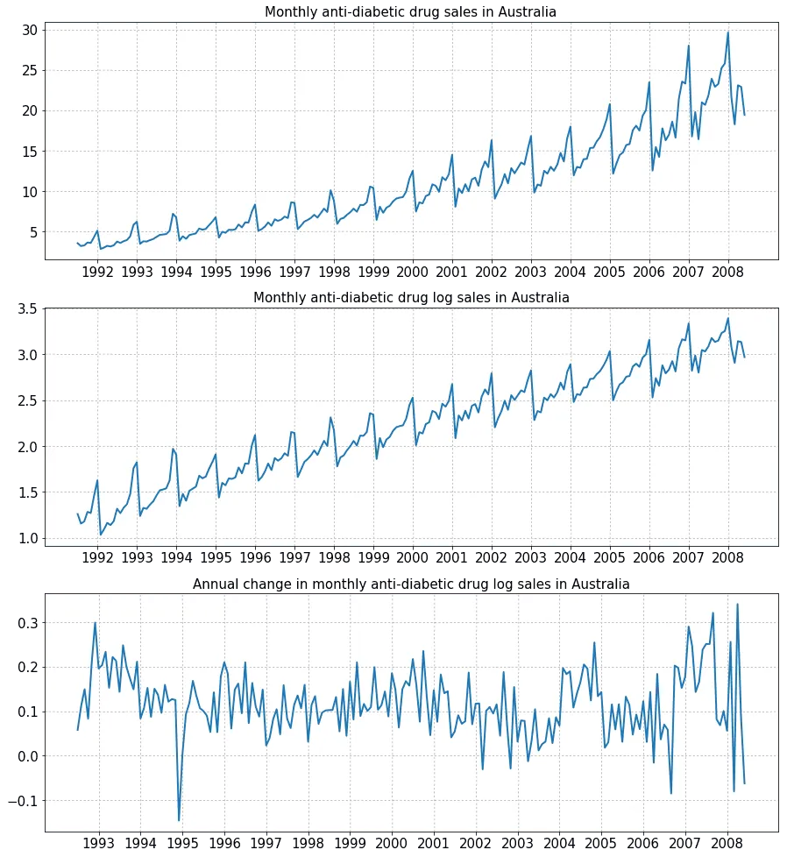
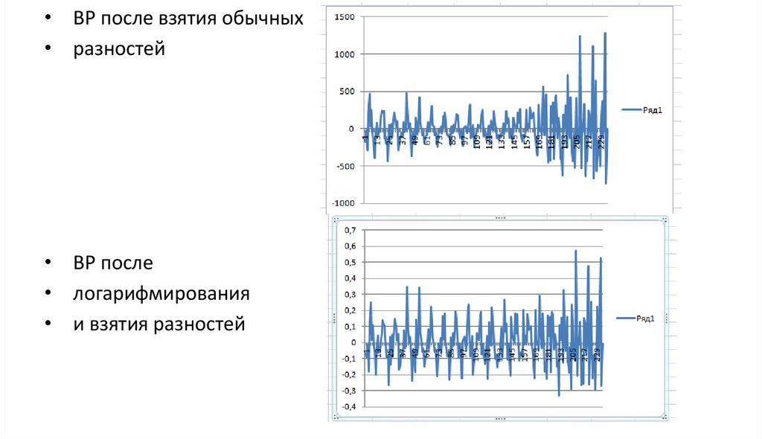


Гетероскедастичность
Можно избавиться при помощи Бокса-Кокса или например как $y(t)=\frac{y\left(t+1\right)−y(t)}{y(t)}$
Логарифмические преобразования
Полиномиальные преобразования
Преобразования Бокса-Кокса
Комбинации с другими темами
y’=ln(y)
y’’= $Δs$ln(y)

Slide 26
Некоторые статистические тесты справочно
Тест | Что проверяет | Применение
Ljung-Box Test | Линейная автокорреляция | Проверка значимости лагов АКФ
KPSS / ADF | Стационарность, Не проверяет i.i.d. | Тест на стационарность
Phillips-Perron (PP) Test | Стационарность при наличии гетеросекдостичности | Тест на стационарность
Zivot-Andrews Test | Стационарность при наличии 1 структурного разрыва | Тест на стационарность
Tsay Test | Гетеросекдостичность (ARCH) - Параметрический, для квадратичных эффектов | Тест на необходимость использования моделей предсказания дисперсии (GARCH)
BDS Test | Тест не нелинейности высшего порядка в данных | Тест на необходимость перехода к нелинейным моделям типа ML, DL
Variance Ratio Test | Наличие случайных блужданий | Проверка случайного тренда
https://www.statsmodels.org/dev/tsa.html#descriptive-statistics-and-tests
https://bashtage.github.io/arch/unitroot/tests.html

Slide 27
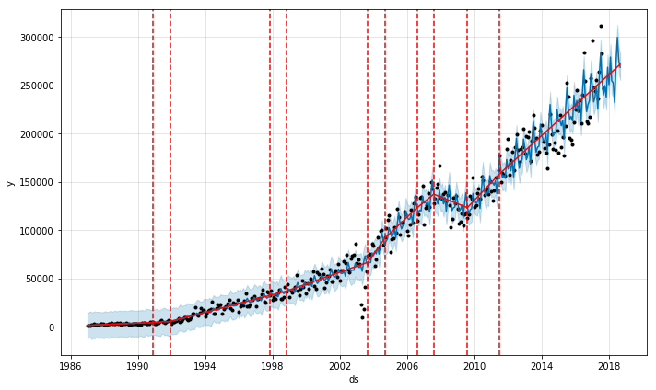
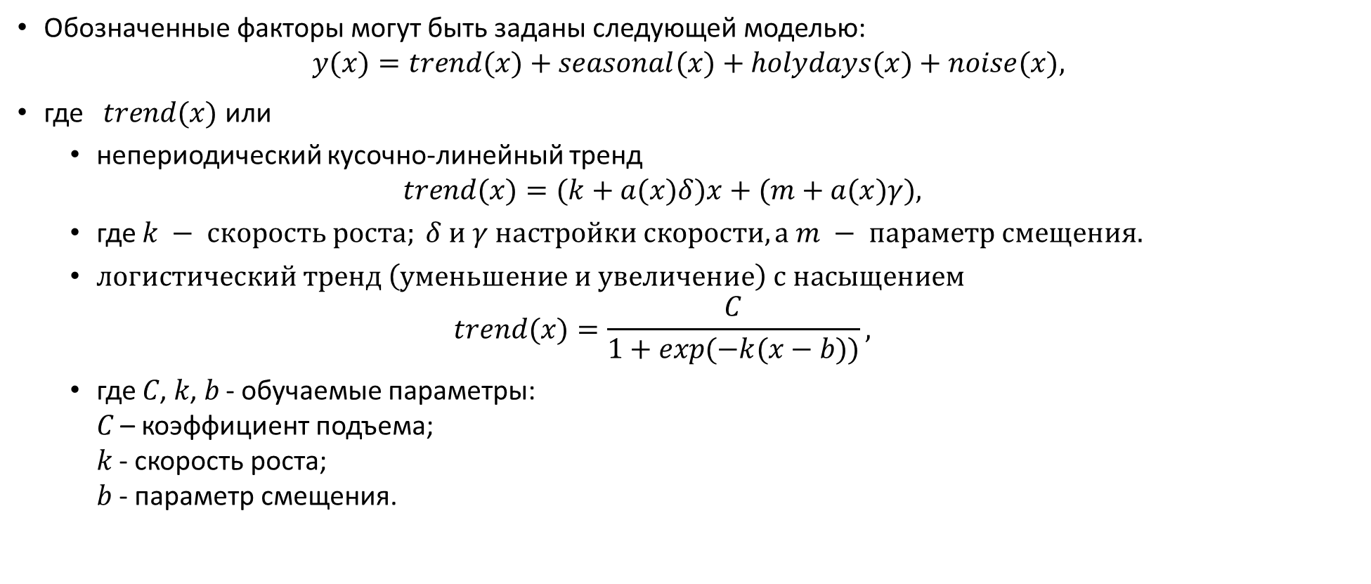
Обобщенная адаптивная модель (регрессия). Prophet
Обозначенные факторы могут быть заданы следующей моделью:
$$y(x)=trend(x)+seasonal(x)+holydays(x)+noise(x),$$
где $trend(x)$ или
непериодический кусочно-линейный тренд
$$trend(x)=(k+a(x)δ)x+(m+a(x)γ),$$
где $k − скорость роста; δ и γ настройки скорости, а m − параметр смещения.$
$логистический тренд \left(уменьшение и увеличение\right) с насыщением$
$$trend(x)=\frac{C}{1+exp(−k(x−b))},$$
где 𝐶, 𝑘, 𝑏 - обучаемые параметры: 𝐶 – коэффициент подъема; 𝑘 - скорость роста; 𝑏 - параметр смещения.
https://neuralprophet.com/science-behind/model-overview.html
https://juanitorduz.github.io/short_time_series_pymc/
https://github.com/jmschrei/pomegranate
https://github.com/Anagatam/Chronos
https://www.pymc.io/projects/examples/en/latest/time_series/Air_passengers-Prophet_with_Bayesian_workflow.html
https://mlcourse.ai/book/topic09/
https://xang1234.github.io/prophet/
https://github.com/luke14free/pm-prophet
https://github.com/wwrechard/pydlm
Notes:
https://www.ritchievink.com/blog/2018/10/09/build-facebooks-prophet-in-pymc3-bayesian-time-series-analyis-with-generalized-additive-models/

Slide 28
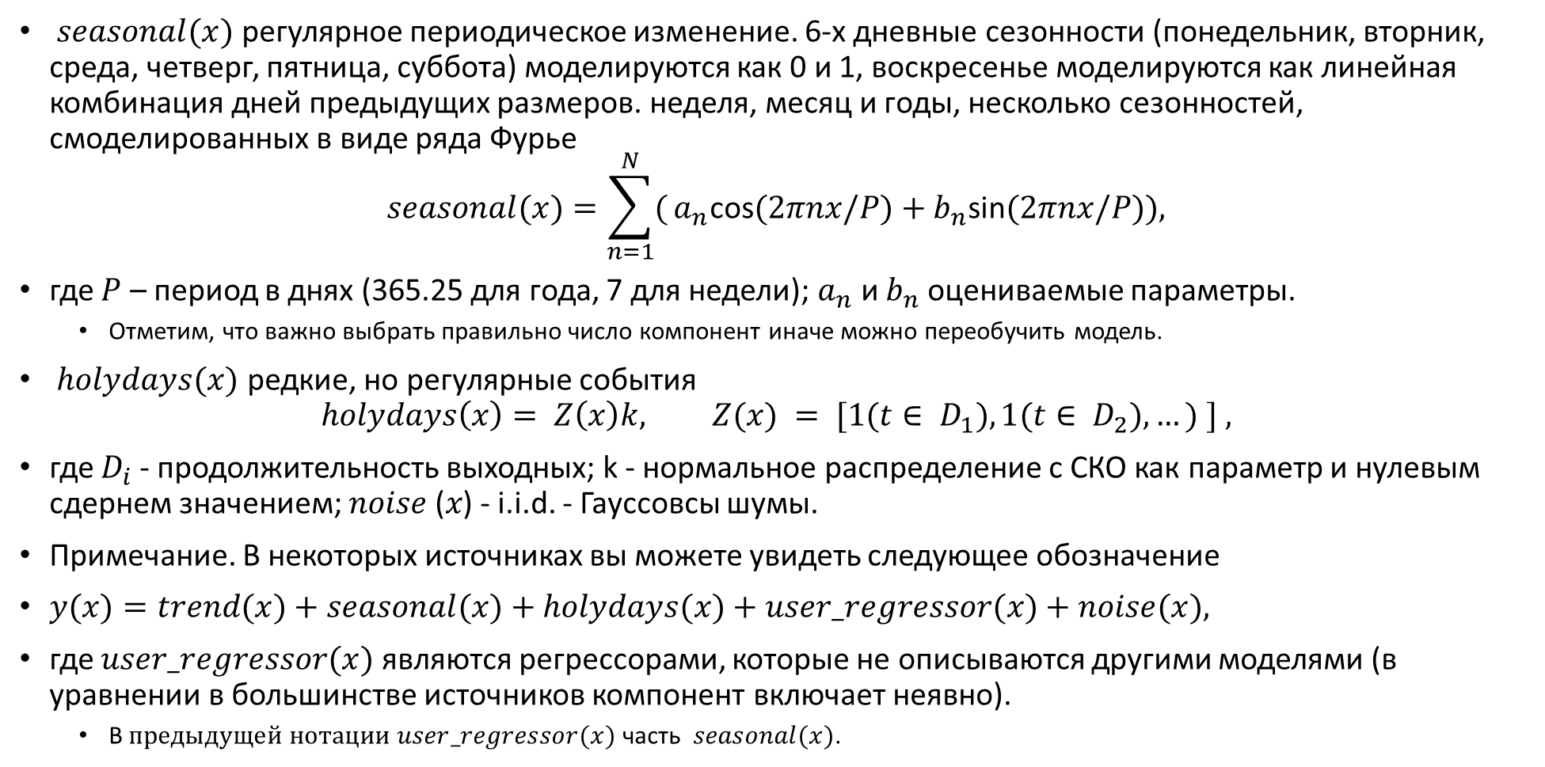
Обобщенная адаптивная модель (регрессия). Prophet
$seasonal(x)$ регулярное периодическое изменение. 6-х дневные сезонности (понедельник, вторник, среда, четверг, пятница, суббота) моделируются как 0 и 1, воскресенье моделируются как линейная комбинация дней предыдущих размеров. неделя, месяц и годы, несколько сезонностей, смоделированных в виде ряда Фурье
$$seasonal(x)=\sum_{n=1}^{N}{(}a_{n}\text{cos}(2πnx/P)+b_{n}\text{sin}(2πnx/P)),$$
где $P$ – период в днях (365.25 для года, 7 для недели); $a_{n}$ и $b_{n}$ оцениваемые параметры.
Отметим, что важно выбрать правильно число компонент иначе можно переобучить модель.
$holydays(x)$ редкие, но регулярные события
$$holydays\left(x\right)= Z\left(x\right)k, Z(x) = [1(t∈ D_{1}),1(t∈ D_{2}),…) ] ,$$
где $D_{i}$- продолжительность выходных; k - нормальное распределение с СКО как параметр и нулевым сдернем значением; 𝑛𝑜𝑖𝑠𝑒 (𝑥) - i.i.d. - Гауссовсы шумы.
Примечание. В некоторых источниках вы можете увидеть следующее обозначение
$y(x)=trend(x)+seasonal(x)+holydays(x)+user_regressor(x)+noise(x),$
где $user_regressor(x)$ являются регрессорами, которые не описываются другими моделями (в уравнении в большинстве источников компонент включает неявно).
В$предыдущей нотации user_regressor(x)$ часть $seasonal(x)$.

Slide 29
Обобщенная адаптивная модель (регрессия). Prophet
Преимущества пророка
Prophet может учесть несколько линейных и нелинейных признаков ряда в качестве компонент.
Возможность легко моделировать любое количество сезонностей.
Возможность работы с пропущенными датами во временных рядах.
Легко интегрирует праздники в модель.
Прозрачность модели.
Гибкость моделирования тренда.
Недостатки пророка
Prophet не допускает негауссовского распределения шума
Prophet не принимает во внимание автокорреляцию по невязке (поэтому требуется только распределение гауссова шума).
Prophet не предполагает поведения стохастического тренда (случайного блуждания).
Долгосрочное прогнозирование может быть нестабильным с автоматическим выбором точки изменения тренда.

Slide 30
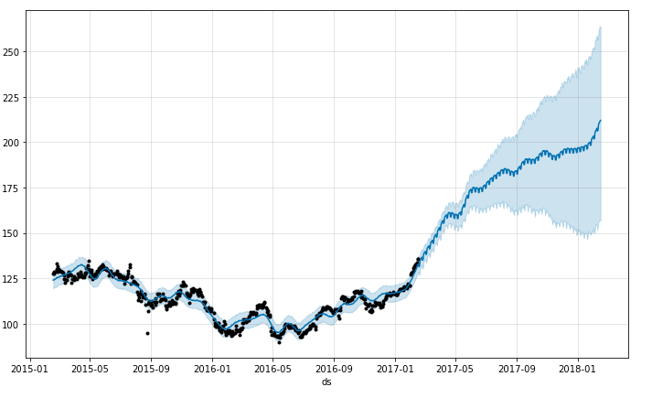
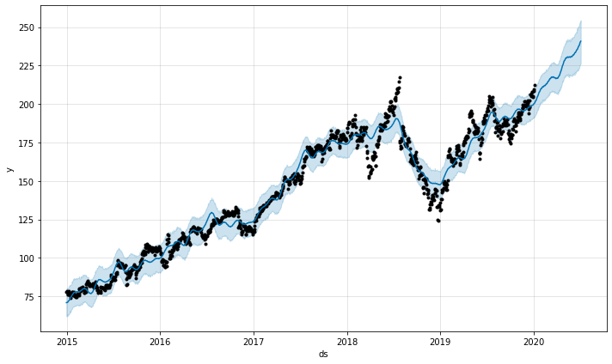
Prophet pros and cons
Быстрая работа на длинных горизонтах
Учет бизнес процессов с шагом до 1 дня
Устойчивость к шумам и выбросам
Работает для шума БГШ
Тренд только детерминированный
Модель только бизнес процессы
https://h1ros.github.io/posts/prophet-101-a-time-series-forecasting-module/
https://www.datatechnotes.com/2022/06/forecasting-time-series-data-with.html

Slide 31
Вопросы для самоконтроля
Объясните понятие стационарности ВР. Почему это важно. Какие типы ВР, сводящихся к стационарным вы можете назвать, приведите примеры. Как интервальный прогноз ВР будет вести себя для нестационарного ВР.
Объясните понятие автокорреляции ВР. Как АКФ связана со стационарностью. В чем различия ЧАКФ и АКФ. Приведите примеры ВР с различным поведением АКФ. Объясните как это сказывается не точности и интервале прогноза.
Объясните понятие остаточная часть ВР. Как это понятие связано с оценкой качества прогноза ВР. Как АКФ и стационарность связаны с оценкой поведения остаточной части ВР.
Объясните разницу понятий стационарность и регулярность ВР. Как можно проверить стационарность ВР.
Объясните цель использования подходов на основе адаптивной обобщенной регрессии. Какие у подходов достоинства и недостатки. Приведите примеры задач, где такие подходы использовать нельзя (почему такие подходы – не бейзлайн?).

Slide 32
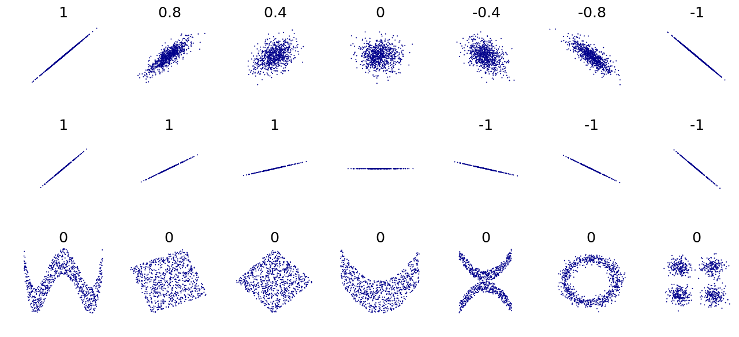

Методы приведения ряда к стационарному:
Численная обычная производная – тренд.
Численная дробная производная – сложный, цикличный тренд.
Численная сезонная производная – высокое влияние сезонности.
Преобразования Бокса-Кокса – устранения волатильности (гетероскедастичности, в частности $x^{′}=log⁡(x)$).
Приведение к виду $x^{′}=\frac{x_{t−1}−x_{t}}{x_{t}}$ - устранения волатильности (гетероскедастичности).
Декомпозиция модели (напр. использование разных подходов для разных частей).
Примеры различных зависимостей с одинаковой корреляцией
https://smac-group.github.io/ts/fundtimeseries.html

